Slide 1




Provisionando ambientes com
Azure DevTest Labs
Jaqueline Ramos
Jaqueline.ramos@esx.com.br
esx.com.br

Slide 2

Quem sou?
Jaqueline Ramos
Consultora Devops na ESX
MCP | MS Azure
Blog: jaquelinecramos.com
Facebook: jaqueline.ramos17
LinkedIn: linkedin.com/in/jaqueline-ramos-bab8a432/

Slide 3
Agenda
DevTest
Azure DevTest Labs
Demo

Slide 4

Já se perguntou?
Tempo
Dependência
% em processo manual
Politica de aprovações

Slide 5
Tempo de entrega
Demanda sai do Backlog
Dev inicia
Entrega para testes
Testes iniciados
2 semanas

Slide 6
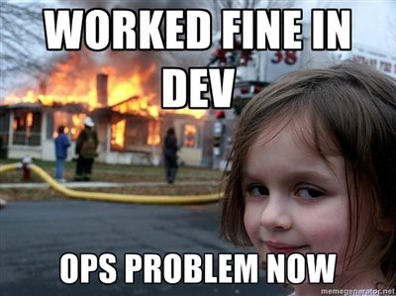
Onde o processo “parou”?

Slide 7

DevTest
Motivadores
Preocupações
Dev vai bagunçar o ambiente
Agilidade
Segurança
Velocidade
Infra
Custo
Desempenho

Slide 8


Ambiente nas mãos do Dev?

Slide 9
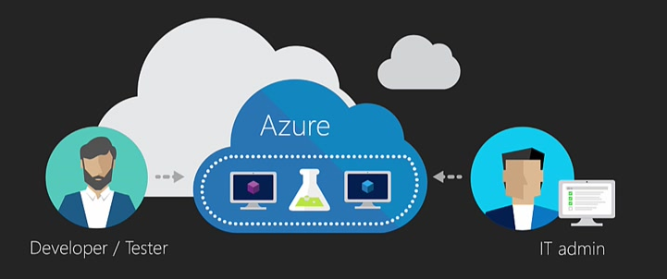
Azure DevTest Labs

Slide 10

Crie ambientes rapidamente (Dev e Teste)
Minimize desperdícios com cotas e politicas
Configure desligamentos automatizados para minimizar custos
Destrua os ambientes assim que finalizar os testes
#desapega

Slide 11
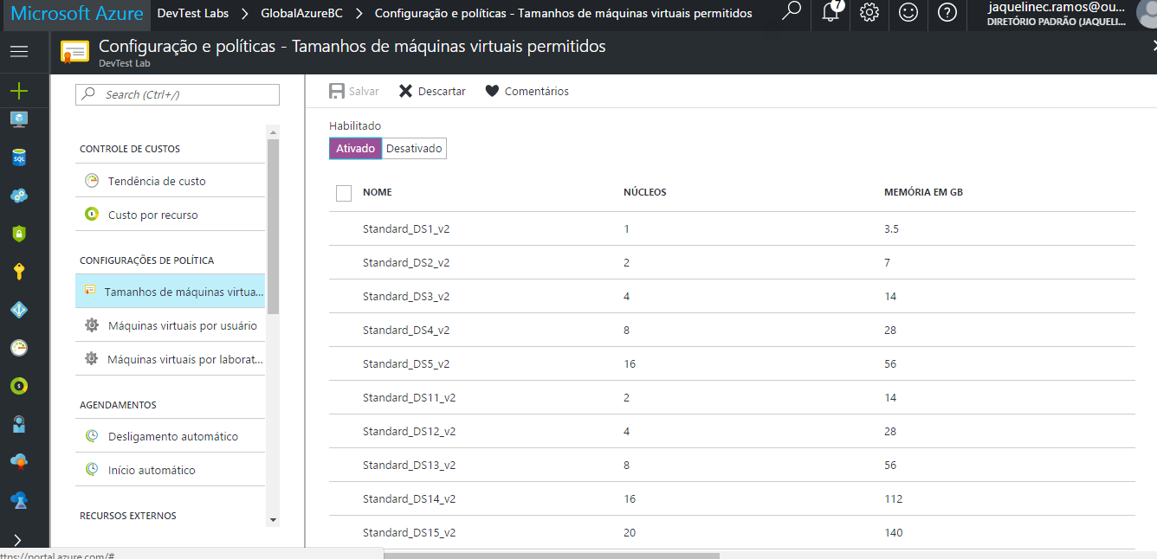
Configurações e Políticas
Tamanho de máquina
VMs por usuário
VMs por laboratório
Desligamento automático
Inicio automático

Slide 12
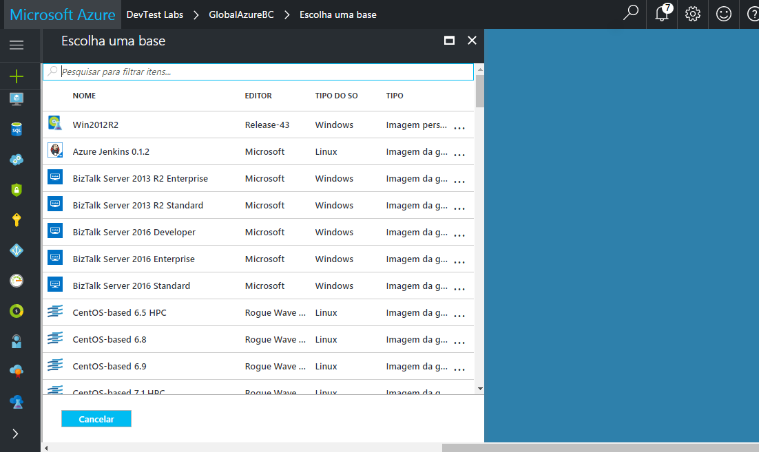
Modelos reutilizáveis
Crie novos ambientes a partir de modelos
Compartilhe modelos, artefatos e formulas

Slide 13
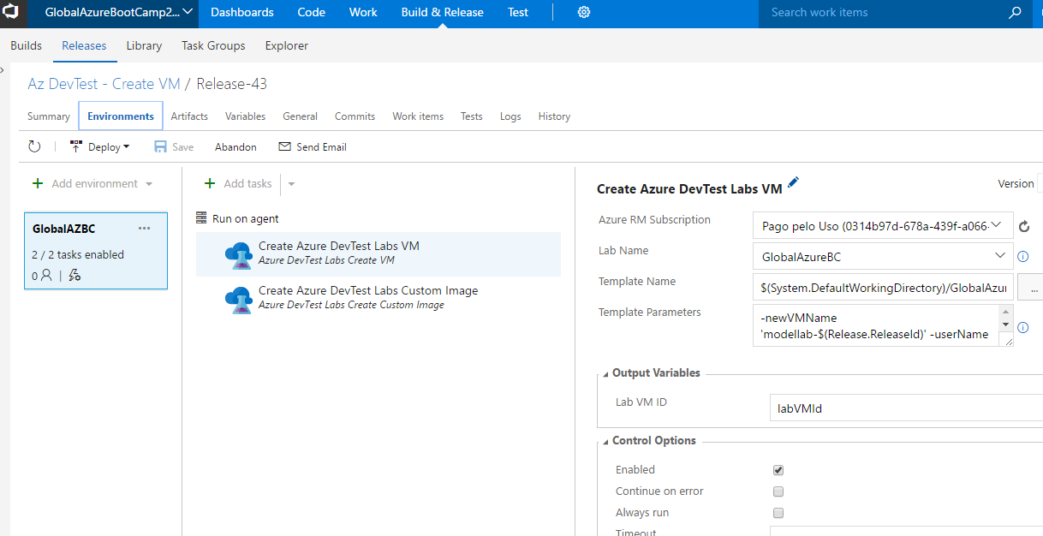
Integração com VSTS/TFS
Utilize suas tasks para CI/CD a partir do VSTS/TFS

Slide 14

Demo
Agora vamos a prática?

Slide 15
Dúvidas?

Slide 16
Referências
Azure DevTest Labs: https://azure.microsoft.com/pt-br/services/devtest-lab/
ARM templates: https://docs.microsoft.com/en-us/azure/azure-resource-manager/resource-group-authoring-templates

Slide 17
Obrigada!
Jaqueline Ramos
Jaqueline.ramos@esx.com.br
esx.com.br

